Slide 1
Социальные Сети и Психическое здоровье подростков
Made by: Nurlan Nurmash

Slide 2

Психическое Расстройство у подростков
Если во время переходного возраста не оказать ребенку должную поддержку, то все может закончится нервным заболеванием в более зрелом возрасте, которое практически не поддается лечению.

Slide 3

Цель
Этот проект решает проблему анализа настроений в Twitter или в Вконтакте. Цель этого проекта состояла в том, чтобы предсказать настроение для данного сообщения Twitter с помощью Анализа Данных.

Slide 4
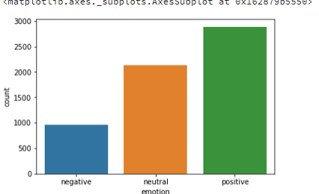
О анализе данных
Анализ тональности может предсказать множество различных эмоций, связанных с текстом, но в этом отчете были рассмотрены только 3 основных: положительные, отрицательные и нейтральные.

Slide 5
О данных
Набор данных для обучения был небольшим (чуть более 5900 примеров), и данные в нем были сильно искажены, что значительно повлияло на сложность построения хорошего классификатора.

Slide 6
Результаты
После создания большого количества пользовательских функций, использования представлений типа "мешок слов" и применения алгоритма Random Forest была достигнута точность классификации на уровне 58%

Slide 7
Thanks!
Any questions ?

